Slide 1
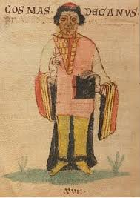
Staré pověsti české
První zmínky o našich předcích zaznamenal kronikář Kosmas.

Slide 2
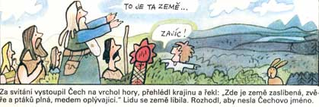
O Čechovi
Praotec Čech přivedl naše předky do úrodné země.
Rozhodl se, že se zde usadí.
„To je ta země zaslíbená, mlékem a strdím oplývající…“
Jeho bratr Lech se vypravil dále na východ (Polsko)

Slide 3
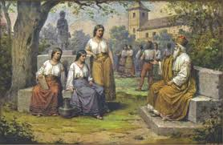
O Krokovi
Po smrti praotce Čecha si Čechové zvolili jako svého vůdce Kroka.
Ten měl tři dcery:
Kazi – žila na hradě Kazín, věnovala se bylinám.
Teta – žila na Tetíně, věnovala se věštění
Libuše – nastoupila na knížecí stolec po smrti svého otce. Vybudovala Vyšehrad

Slide 4

O Bivojovi

Slide 5
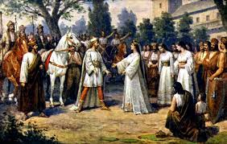
Ctirad a Šárka

Slide 6
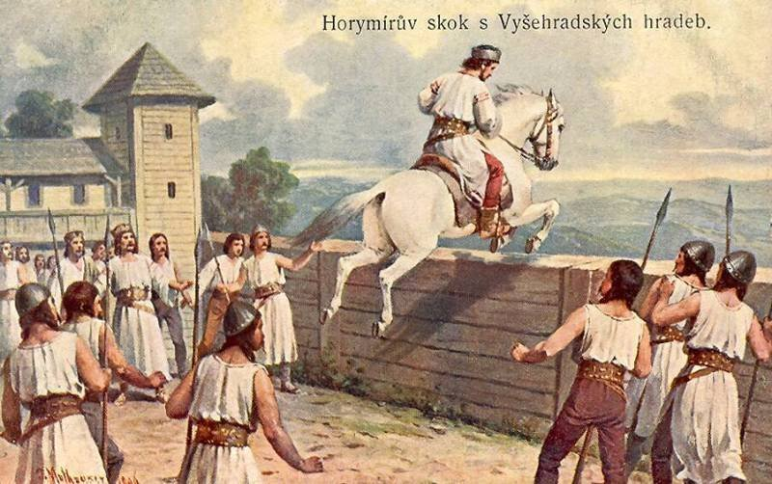
O Horymírovi

Slide 7

O Brunclíkovi

Slide 8
Spoj související pojmy
Praotec Čech
Brunclík
Šárka
Bivoj
Přemysl Oráč
Lech
Kazi
Polsko
Krokova dcera
Lev
Hora Říp
Ctirad
Libuše
Kanec

